Slide 1



Slide 2


一例化疗后骨髓抑制抗感染治疗病例分享

Slide 3

● 病例简介
摘要
1.独特性：患者化疗后合并败血症
2.背景：白血病患者化疗后严重骨髓抑制继发败血症使用依拉环素有效，且安全性好。

Slide 4
● 患者基础信息
1.人口学信息：男，70岁，浙江省绍兴市，退(离)休人员。
2.主诉：发现白细胞增多1天。
3.既往史：平素健康状况一般；有高血压病史，现规律口服缬沙坦氨氯地平80/5mg QD ，不规律口服珍菊降压片1片。否认冠心病病史，自诉有颈动脉斑块，不规律口服阿托伐他汀10mg QN ，不规律口服阿司匹林100mg ，自诉偶有心率加快，不规律口服 酒石酸美托洛尔 半片 降心率。否认糖尿病病史。否认肝炎、结核等传染疾病史。否认中毒史。无药物过敏史，否认食物过敏史。有左侧疝气手术史，否认外伤史，否认输血史。预防接种史随社会。

Slide 5
● 入院后检查
1.体格检查：
体温：37.0C 脉搏：74次/分 呼吸：20次/分血压：120/75mmHg
意识：清醒 体位：自动 面容：安静 步态：正常 语言：清晰
身高：180cm 体重：78.3Kg
检查合作 其他：无殊
2.辅助检查：
Ct

Slide 6
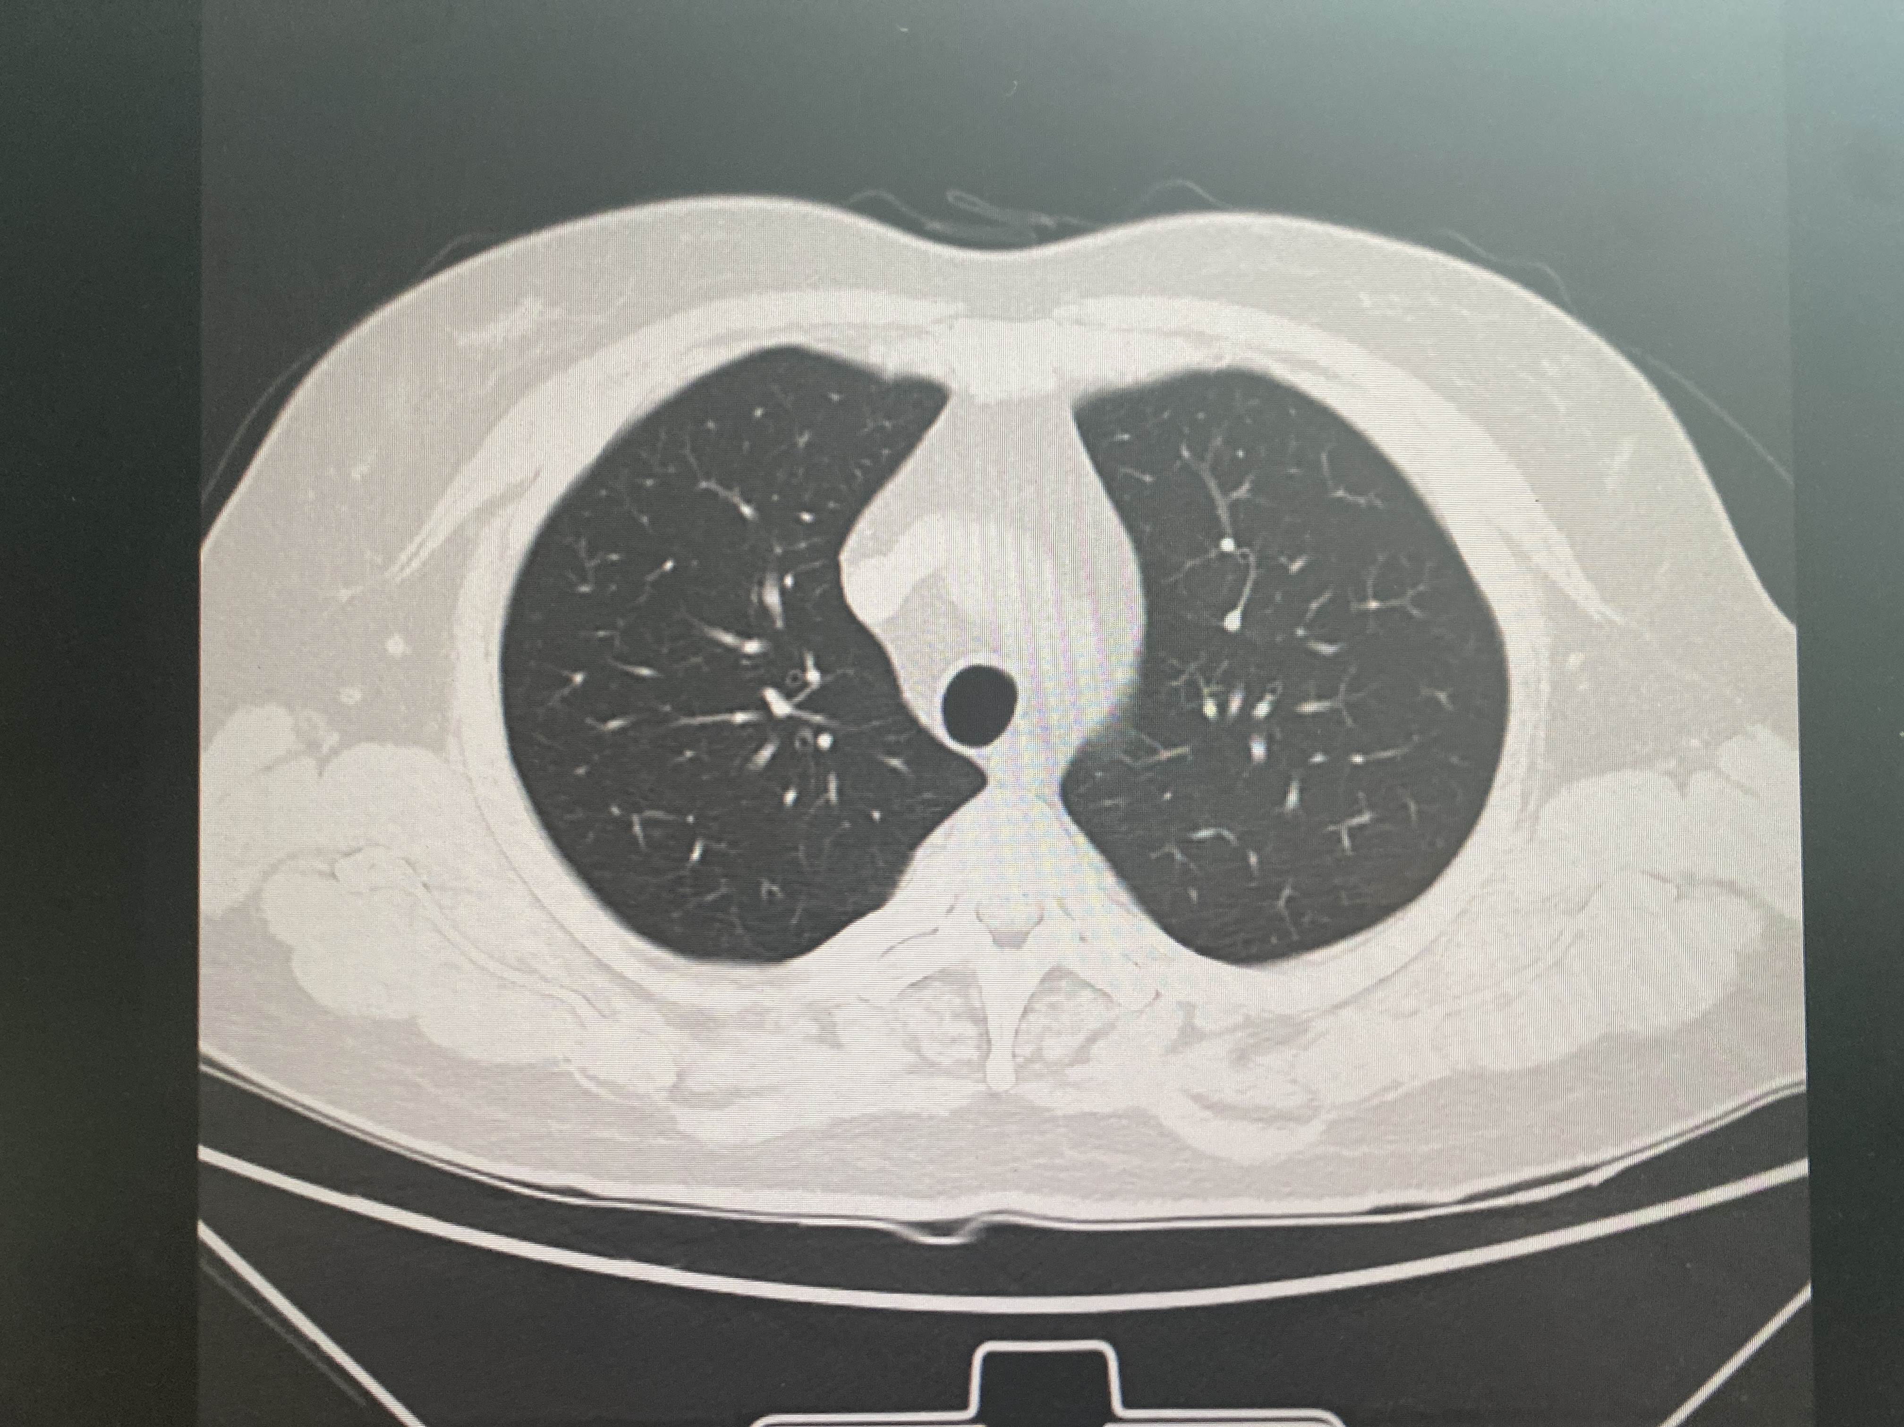
● 入院后检查
3.影像学检查：

Slide 7
● 诊断评估
诊断评估
1.初步诊断：初步诊断：1.白细胞增多 2.高血压。补充诊断：：1.脓毒血症（屎肠球菌）
2.感染性发热
3.化疗后骨髓抑制
4.低钾血症
5.溃疡性口炎
6.肝功能不全
7.便秘
8. 低钙血症
2.诊断依据：病原微生物宏基因检查：检出屎肠球菌
3.鉴别诊断：排除肺结核：T-SPOT阴性

Slide 8
● 治疗过程
1.药物：2025年6月2日，替考拉宁0.4gQD联合美罗培南1gq8h抗感染治疗效果不佳，停用替考拉宁，临时加用替加环素 100mg ONCE 静滴，同时考虑患者化疗后骨髓抑制，重度免疫缺陷，加用泊沙康唑 0.3g QD（首剂加倍）抗感染治疗。
2.手术：无手术

Slide 9
● 治疗过程
3.微生物/病理结果：病原微生物宏基因检查：检出屎肠球菌
4.方案调整：2025年6月3日，患者化疗后骨髓抑制，体温控制不佳，今日加用依拉环素 50mg BID静滴抗感染治疗、甲泼尼龙 20mgQ8H，转层流床，予和充血小板。
2025年6月8日，患者体温正常，停用美罗培南，降级抗生素为头孢美唑2gbid抗感染，余治疗不变，继观患者病情变化。
5.指标追踪：2025年6月2日：患者反复发热，Tmax 39.3°C，食欲胃纳欠佳，咽痛，吞咽疼痛明显，查体可见咽喉部溃疡。血常规+CRP：*白细胞计数0.3*10~9/L，中性粒细胞绝对0.0*10^9/L，*血红蛋日70g/L，*血小板计数20*10~9/L，*超敏C反应蛋日 143.15mg/
2025年6月3日，患者反复发热，Tnax39.7口，咽痛不适，咽后壁散在溃疡，偶有咳嗽、咳痰，无胸痛等不适。查体：采集时间：2025-06-03 12:28，体温：39.7 C，脉搏：104 次/分，呼吸：22次/分。血常规+CRP：*白细胞计数 0.2*10~9/L，中性粒细胞绝对数0.0*10~9/L，*血红蛋白64g/L，*血小板计数11*10~9/L，*超敏C反应蛋白141.34mg/L。
2025年6月7日，体温：37.1。血常规+CRP：*白细胞计数 0.2*10~9/L，中性粒细胞绝对数0.0*10~9/L，*血红蛋白64g/L，*血小板计数11*10~9/L，*超敏C反应蛋白141.34mg/L。

Slide 10
● 治疗过程
3.时间轴记录:(折线图)

Slide 11

● 诊疗体会
1.疗效评价：白血病患者化疗后严重骨髓抑制继发败血症使用依拉环素有效且安全未出现明显毒副作用
2.局限性：需要杀菌剂联合使用
3.结论：依拉环素抗菌谱广，安全性良好。

Slide 12
感谢观看
敬请指导

